Slide 1
第4章 几何精度精度设计与检测
4.3 独立原则与相关公差要求
4.3.1 有关公差原则和规则的一些术语和定义
4.3.2 独立原则
4.3.3 包容要求（ER）
4.3.4 最大实体要求（MMR）
4.3.5 最小实体要求（LMR）

Slide 2
4.3 公差原则和相关公差要求
公差原则 —
处理 t_{几何}和 T_{尺}之间关系应遵循的原则。
无：独立原则
t_{几何}和T_{尺}之间的关系：
包容要求
E
最大实体要求
M
有：
最小实体要求
L
可逆要求
R
Notes:
机械零件的同一被测要素既有尺寸公差要求,又有几何公差要求,处理两者之间关系应遵循的独立原则和相关公差要求。独立原则是指同一要素的尺寸公差和几何公差彼此无关的公差要求;相关公差要求是指同一要素的尺寸公差和几何公差相互有关的公差要求,而相关公差要求又分为包容要求、最大实体要求、最小实体要求和可逆要求。设计时,根据使用要求选用独立原则或不同的相关公差要求。

Slide 3
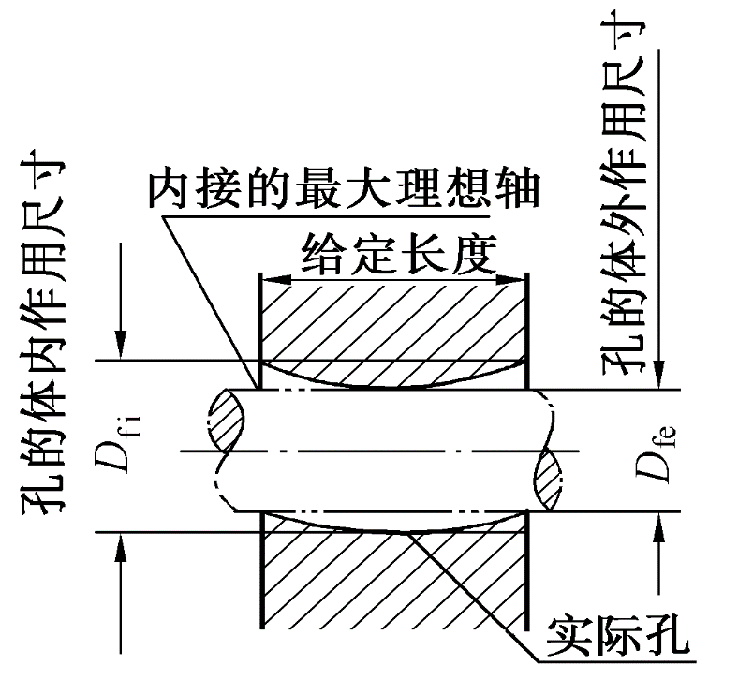
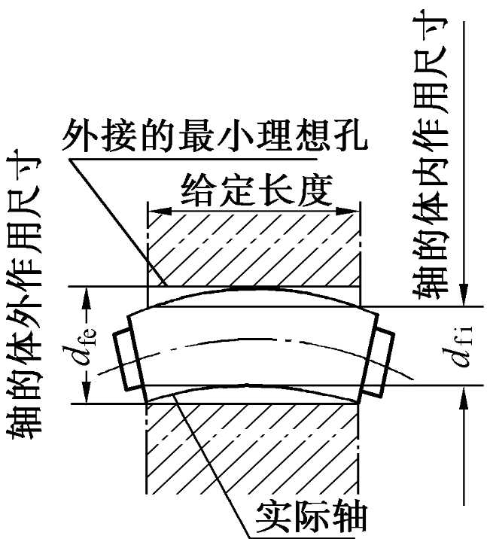
4.3.1 有关公差原则的一些术语和定义
1. 体外作用尺寸（EFS）
被测要素在给定长度上，与实际内表面（孔）体外相接的最大理想面（最大理想轴）或与外表面（轴）的体外相接的最小理想面（最小理想孔）的直径或宽度。 孔：D_{fe}，轴：d_{fe}
D
d_{a}
a
f_{几何}
f_{几何}
单一要素作用尺寸
Notes:
有几何误差的孔体外作用尺寸小于其实际尺寸。有几何误差的轴体外作用尺寸大于其实际尺寸。

Slide 4
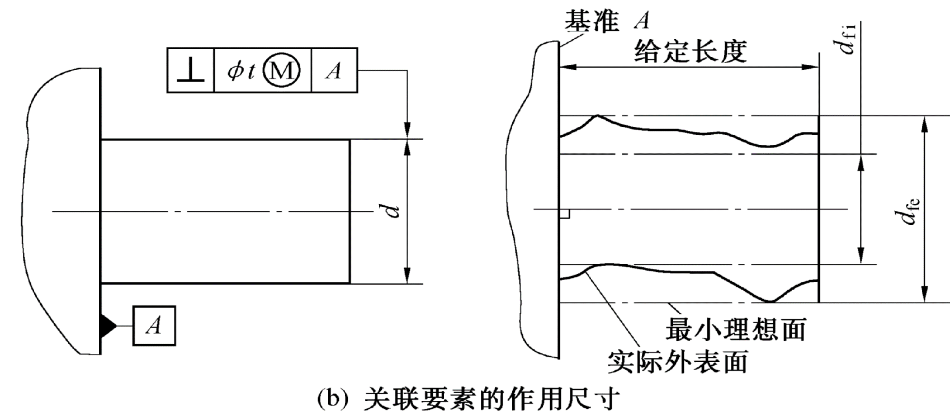
4.3.1 有关公差原则的一些术语和定义
1. 体外作用尺寸（EFS）
对于关联要素，体现其体外作用尺寸理想面的轴线（或中心平面）必须与基准保持图样上规定的方向或位置关系。
关联要素体外作用尺寸

Slide 5


2. 体内作用尺寸(IFS)
被测要素在给定长度上，与实际内表面（孔）体内相接的最小理想面或与实际外表面（轴）体内相接的最大理想面的直径或宽度。
f_{几何}
f_{几何}
d_{a}
D_{a}
Notes:
有几何误差的孔体内作用尺寸大于其实际尺寸。有几何误差的轴体内作用尺寸小于其实际尺寸

Slide 6
3.最大实体状态（MMC）和最大实体尺寸(MMS)
（1）最大实体状态（MMC）
实际要素在给定长度上处处位于尺寸公差带内，并具有实体最大（即材料最多，重量最重）的状态。
d_{min}
MMC
D_{min}
孔
D_{max}
d_{max}
轴
尺寸公差带
（2）最大实体尺寸（MMS ）是指在MMC状态下的极限尺寸。

Slide 7
4. 最小实体状态（LMC）和最小实体尺寸（LMS）
(1) 最小实体尺寸（LMC）
实际要素在给定长度上处处位于尺寸公差带内，并具有实体最小（即材料最少，重量最轻）的状态。
LMC
D_{max}
d_{max}
D_{min}
d_{min}
尺寸公差带
孔
轴
(2) 最小实体尺寸（LMS） 是指在LMC状态下的极限尺寸。

Slide 8


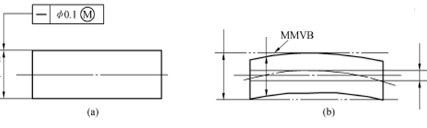


5. 最大实体实效状态(MMVC)和最大实体实效尺寸(MMVS)
（1）MMVC: 实际要素在给定长度上处于最大实体状态MMC，且其中心要素的f_{几何}= t_{几何}时综合极限状态。
给定长度
（2）MMVS: 在最大实体实效状态（MMVC）下的体外作用尺寸。

Slide 9

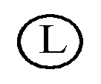
6.最小实体实效状态(LMVC)和最小实体实效尺寸(LMVS)
（1）LMVC —实际要素在给定长度上处于最小实体状态LMC且其中心要素的 f_{几何}= t_{几何} 时综合极限状态。
（2）LMVS —在最小实体实效状态LMVC下体内作用尺寸。

Slide 10
7. 边界
边界是设计给定的具有理想形状的极限包容面（既包括内表面，也包括外表面）。
单一要素的边界没有方向和位置的约束。
E

Slide 11

7. 边界
关联要素的边界应与基准保持图样上给定的方向或位置关系。
A
MMVB
⊥
$∅$t
A
边界尺寸(BS)
A
边界尺寸（BS）—
理想形状的极限包容面的直径或宽度。

Slide 12
7. 边界
按边界尺寸可分 :
（1）最大实体边界（MMB）—
具有理想形状且边界尺寸（BS）为最大实体尺寸MMS的包容面。
E
LMB
（2）最小实体边界（ LMB ）—
具有理想形状且边界尺寸BS 为最小实体尺寸LMS的包容面。

Slide 13
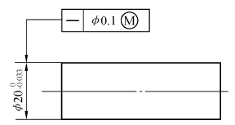
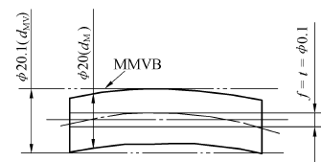
7. 边界
（3）最大实体实效边界（MMVB）—
有理想形状且边界尺寸BS为最大实体实效尺寸MMVS的包容面。
（4）最小实体实效边界（ LMVB ）—
具有理想形状且边界尺寸BS为最小实体实效尺寸LMVS的包容面。

Slide 14
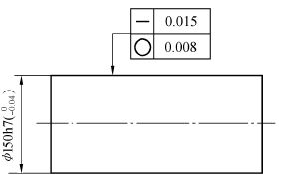
4.3.2 独立原则
图样上对某要素的t_{几何}与T_{尺}各自独立，彼此无关，分别满足各自公差要求。
即：f_{尺寸} ≤ 0.04
f_{圆度} ≤ 0.008
f_{直线度} ≤ 0.015
应用：独立原则应用于有特殊功能要求的要素。
检测：对于实际尺寸用两点法测量，其几何误差用普通计量器具或专用量具测量。

Slide 15

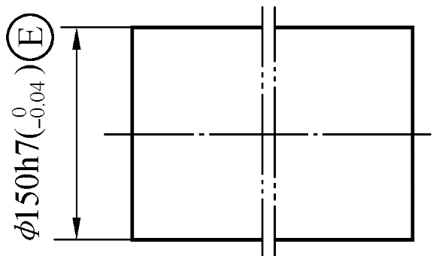
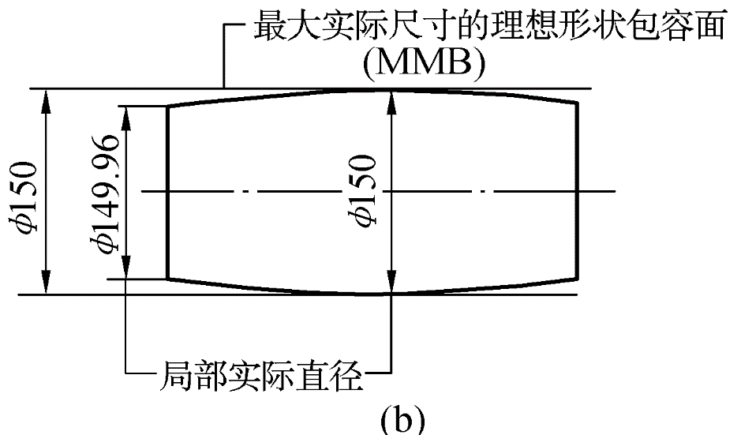
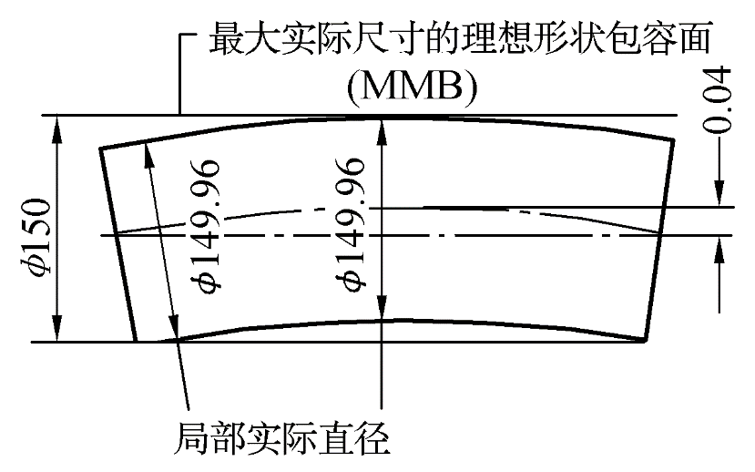
4.3.3 包容要求（ER）
包容要求用于单一要素的一种相关要求。图样上应在尺寸极限偏差或尺寸公差带代号后加注符号 。
含义：实际要素应遵守最大实体边界（MMB），即其体外作用尺寸应不超出最大实体尺寸（MMS）,其实际尺寸不超出最小实体尺寸（LMS）
包容要求
圆柱表面有形状误差
圆柱轴线有形状误差

Slide 16
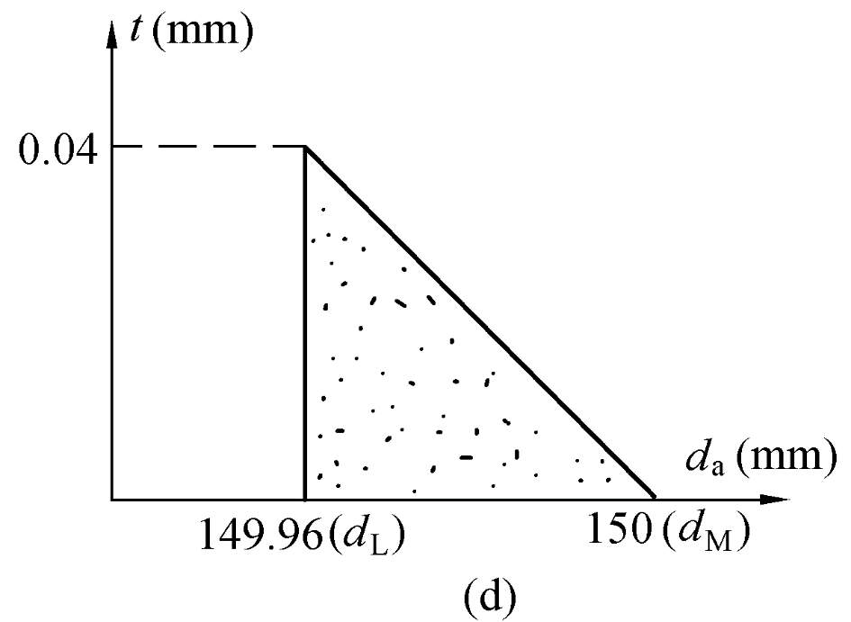

4.3.3 包容要求（ER）
1.包容要求的动态公差带图
包容要求的动态公差带图，表示圆柱轴线直线度误差允许值t随圆柱实际尺寸d_{a}变化的规律。
尺寸公差
0.02
包容要求
0
149.98
动态公差带图

Slide 17
4.3.3 包容要求（ER）
对轴、孔有包容要求时，其合格条件由以下公式给出

Slide 18

4.3.3 包容要求（ER）
其合格条件为
（a） 包容要求
应用：包容要求应用于有配合性质要求的要素。
检测：包容要求一般用光滑极限量规检验。

Slide 19

例 按尺寸 加工一个轴，加工后测得轴的实际尺寸
解 按包容要求来判断
依题意可得
可见满足要求，即体外作用尺寸不超出轴最大实体尺寸和实际尺寸不超出其最小实体尺寸。

Slide 20
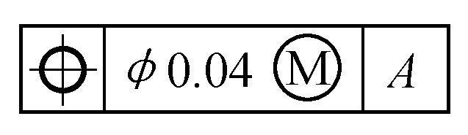
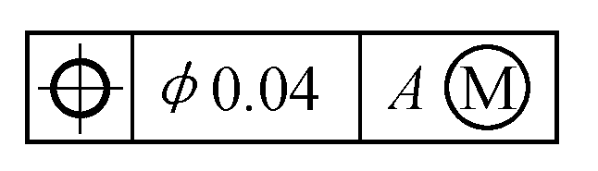
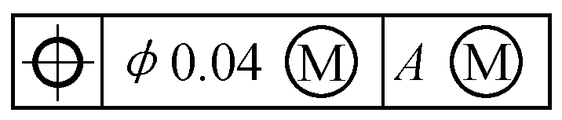
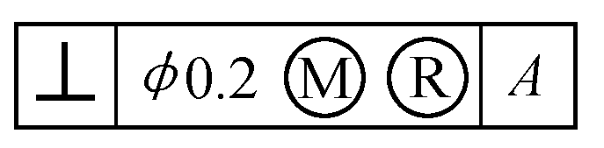
4.3.4 最大实体要求（MMR）
最大实体要求适用于中心要素有几何公差要求的情况。它是控制实际被测要素处于其最大实体实效边界之内的一种相关公差要求。
当实际尺寸偏离最大实体尺寸时，允许其中心要素的几何误差值超出给定几何公差值，即只允许尺寸公差补偿给几何公差。
1.最大实体要求的图样标注

Slide 21

2. 最大实体要求的含义
用最大实体实效边界（MMVB）控制被测要素的实际尺寸和几何误差的综合结果，要求体外作用尺寸（EFS）不超出最大实体实效尺寸（MMVS）,并且实际尺寸不超出其极限尺寸。
3. 合格性的判据
对轴、孔有最大实体要求时，其合格性判断

Slide 22
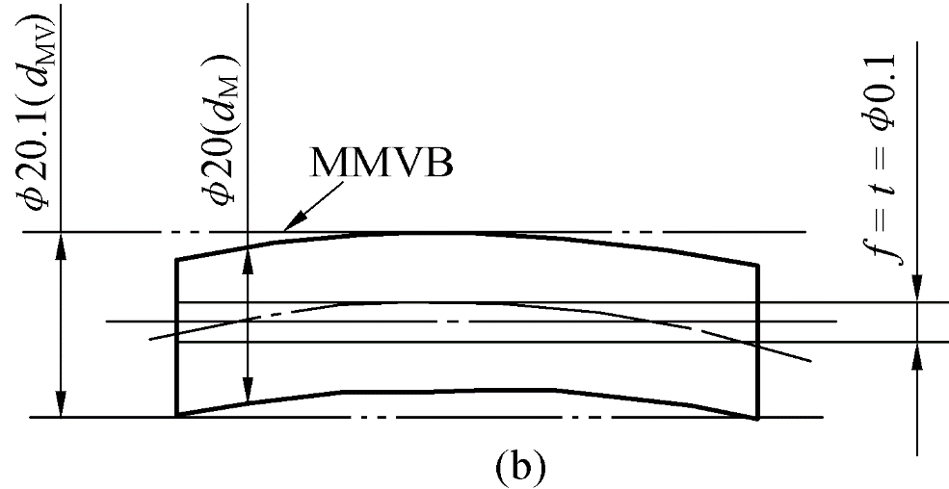
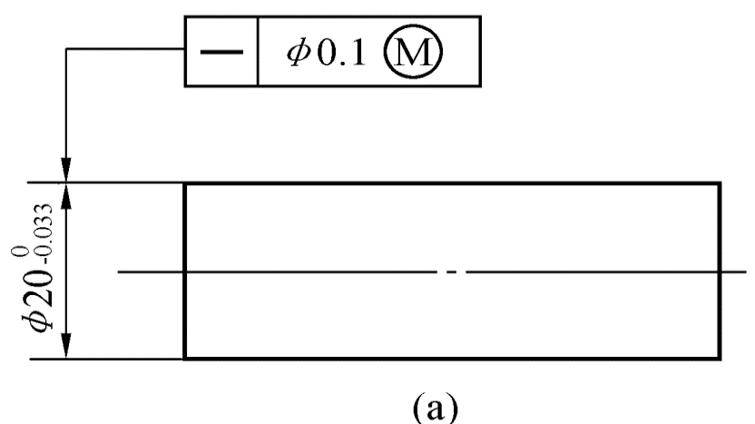
4. 最大实体要求应用示例
最大实体要求应用于单一要素
轴的边界为最大实体实效边界（MMVB）, 其边界尺寸 （BS）为最大实体实效尺寸（MMVS）

Slide 23
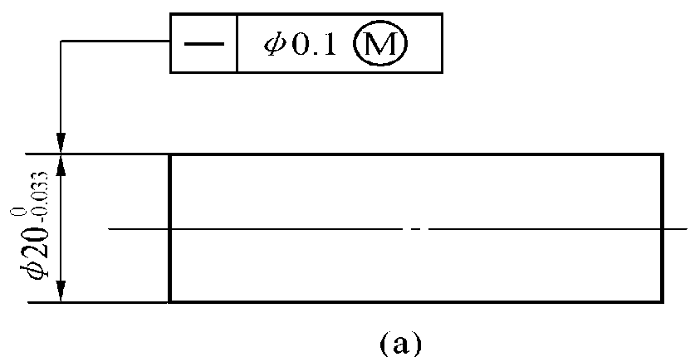
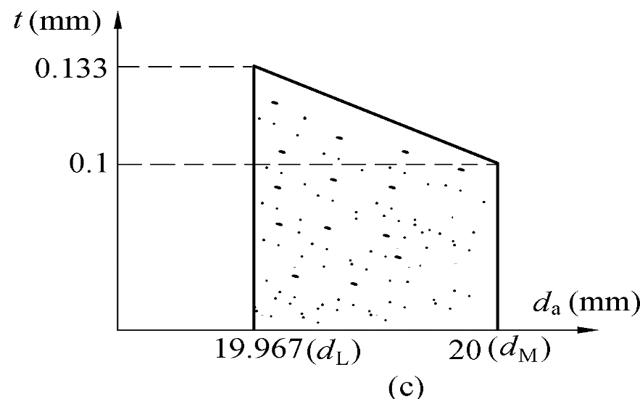
0.12
19.98
补偿

Slide 24
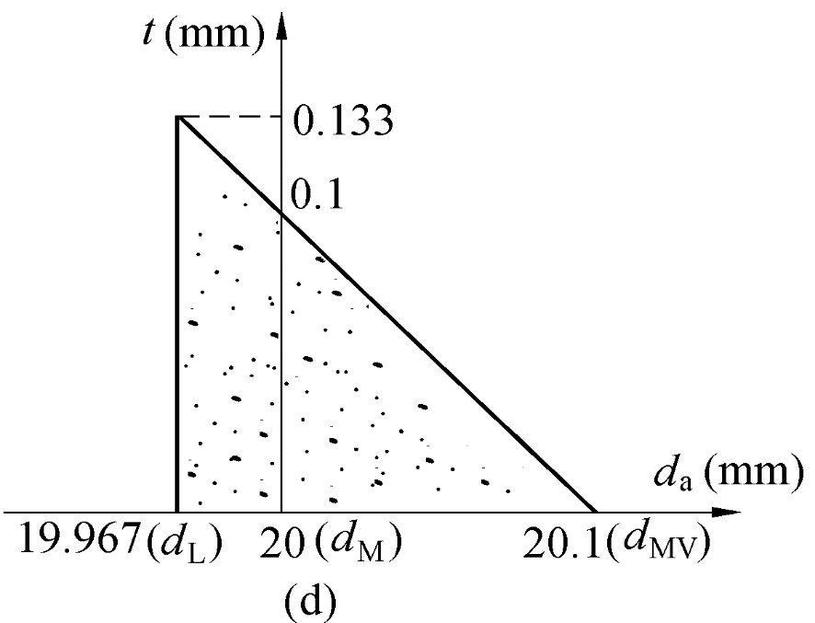
5. 可逆要求（RR）用于最大实体要求（MMR）
可逆要求（RR)用于最大实体要求(MMR) 。可逆要求不能单独使用，只能与最大实体要求或最小实体要求一起使用，也没有自己的边界。
－
Φ0.1
M
R
φ
20
0
-0.033
可逆要求用于最大实体要求的图样标注
动态公差图

Slide 25
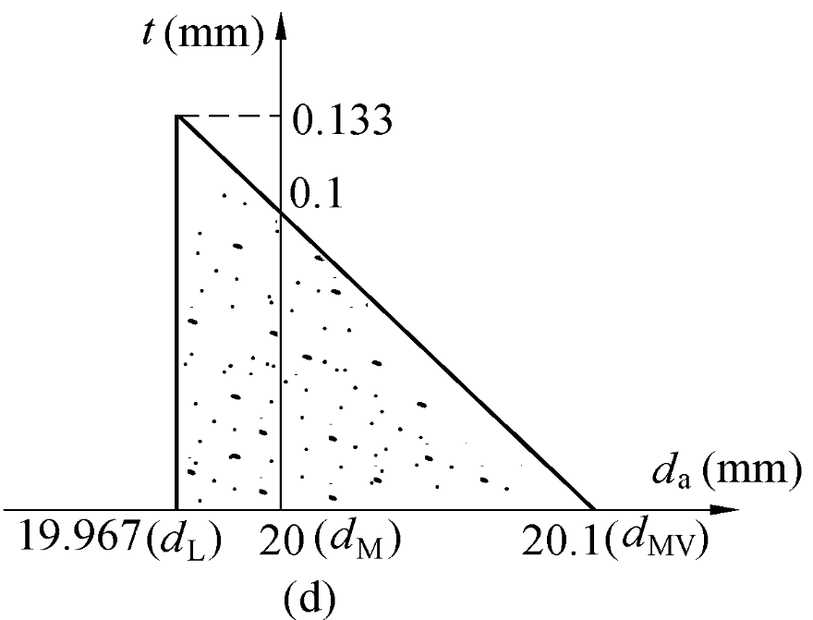
5. 可逆要求（RR）用于最大实体要求（MMR）
可逆要求应用于最大实体要求时，尺寸公差可以补偿给几何公差，几何公差也可以补偿给尺寸公差。
补偿
－
Φ0.1
M
R
φ
20
0
-0.033
可逆要求用于最大实体要求的图样标注
动态公差图

Slide 26

6. 可逆要求用于最大实体要求时的合格性判断
d_{fe} = d_{a} + f_{几何} ≤ d_{MV} = d_{max} + t_{几何}
M
R
对轴：
d_{a} ≥ d_{L} = d_{min}
D_{fe} = D_{a} - f_{几何} ≥ D_{MV} = D_{min} - t_{几何}
对孔：
M
R
D_{a} ≤ D_{L} = D_{max}
－
Φ0.1
M
R
φ
20
0
-
0.033
可逆要求用于最大实体要求的图样标注
动态公差图

Slide 27
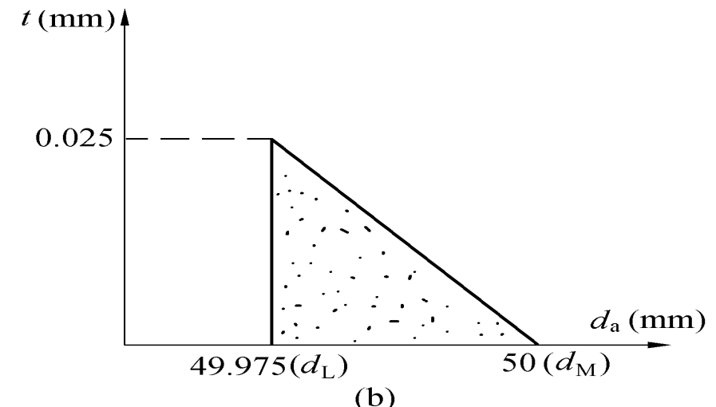
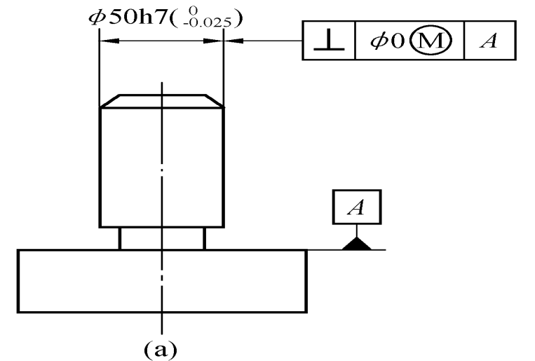
7. 最大实体要求应用于被测要素，其几何公差值为零
最大实体要求应用于被测要素，且几何公差值为零时，则称为“零几何公差”。
0.02
零几何公差标注
动态公差图

Slide 28
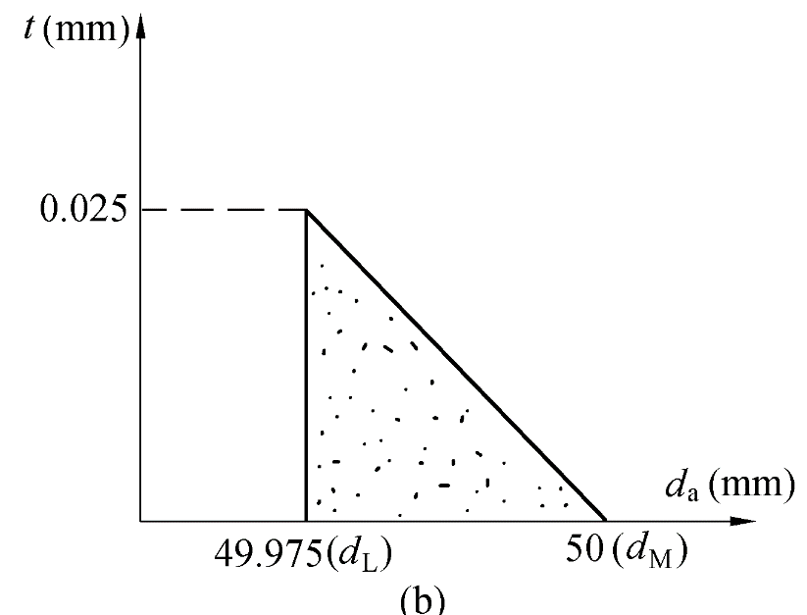
7. 最大实体要求应用于被测要素，其几何公差值为零
合格性判断
0.02
零几何公差标注
动态公差图

Slide 29
8. 最大实体要求应用
最大实体要求的应用：
最大实体要求用于只要求可装配性的要素，这样可以充分利用图样上给出的公差。当被测实际要素偏离最大实体状态时，几何公差可以得到尺寸公差的补偿，从而提高零件的合格率，故有显著的经济效益。
最大实体要求的检测：
采用最大实体要求的要素验收时一般用功能量规来检验。

Slide 30
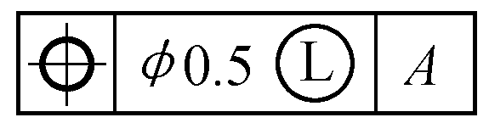
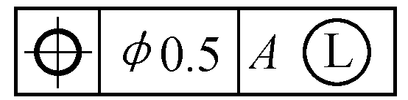
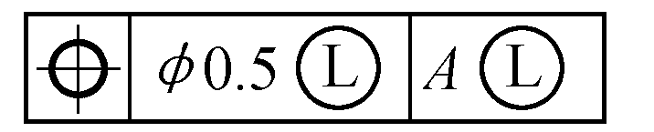
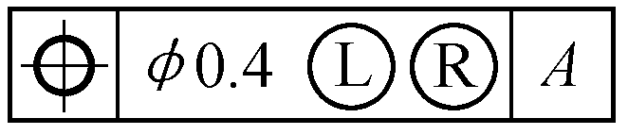
4.3.5 最小实体要求（LMR）
最小实体要求适用于中心要素有几何公差要求的情况。它是控制实际被测要素处于其最小实体实效边界之内的一种相关公差要求。
当实际尺寸偏离最小实体尺寸时，允许其中心要素的的几何误差值超出给定几何公差值，即只允许尺寸公差补偿给几何公差。
1.最小实体要求的图样标注

Slide 31
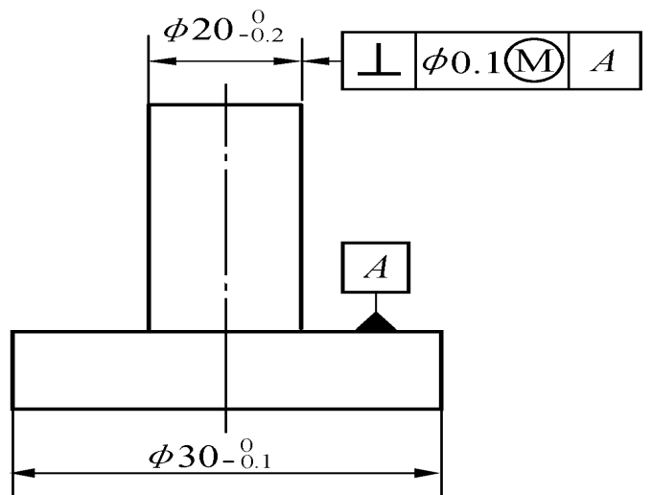
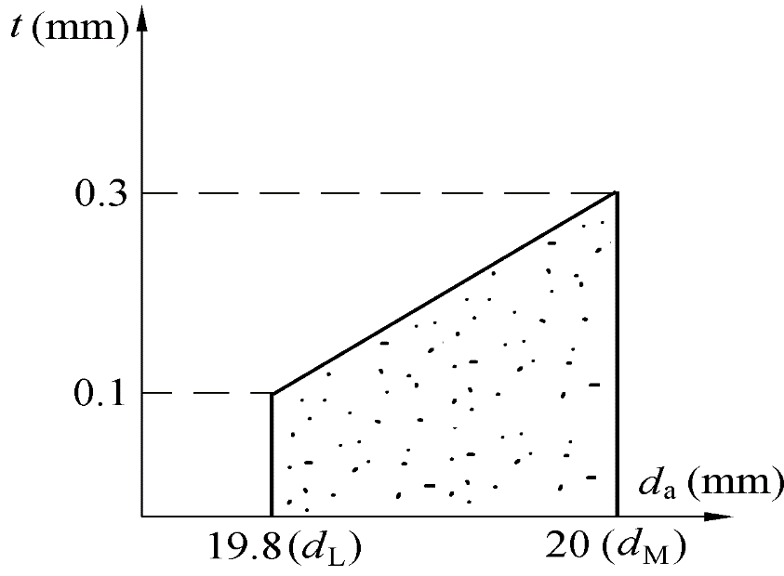

2. 最小实体要求应用示例
0.2
19.9
最小实体要求
动态公差图
当实际尺寸偏离最小实体尺寸时，几何公差可以得到尺寸公差的补偿。

Slide 32



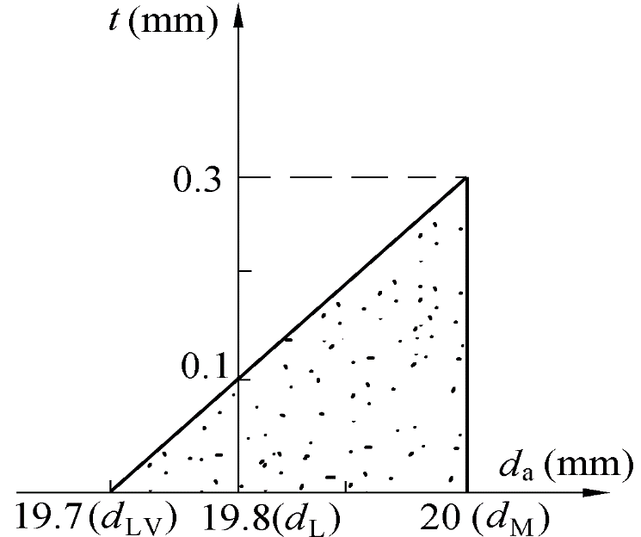

3. 可逆要求（RR）用于最小实体要求（LMR）
Φ0.1
A
d_{a}
最小实体要求
可逆要求动态公差图

Slide 33

4. 可逆要求（RR）用于最小实体要求（LMR）
补 偿
d_{a}
可逆要求动态公差图
Notes:
可逆要求应用于最小实体要求时，尺寸公差可以补偿给几何公差，几何公差也可以补偿给尺寸公差。

Slide 34
5. 可逆要求用于最小实体要求时的合格性判断
d_{fi} = d_{a} - f_{几何} ≥ d_{LV} = d_{min} - t_{几何}
轴
d_{a} ≤ d_{M} = d_{max}
D_{fi} = D_{a} + f_{几何} ≤ D_{LV} = D_{max} + t_{几何}
孔
D_{a} ≥ D_{M} = D_{min}

Slide 35
6. 最小实体要求应用
对于只靠过盈传递扭矩的配合零件,无论在装配中孔、轴中心要素的几何误差发生了什么变化都必须保证一定的过盈量,此时应考虑孔、轴均应满足最小实体要求。
应用最小实体要求的目的是保证零件的最小壁厚和设计强度。
总而言之，在保证功能要求的前提下，力求最大限度地提高工艺性和经济性，这是正确运用公差原则与公差要求的关键所在。

Slide 36
课后作业
作业题 3, 4, 5

